Slide 1
“泛作业”平台
第三次阶段汇报
第三组
岳挺 丁子琰 陈杰
2020年5月28日

Slide 2


1
原型成果
2
平台架构
目录
3
用户流程
4
进度管理

Slide 3

原型成果
01
使用 Figma 构建了初步的小程序原型

Slide 4
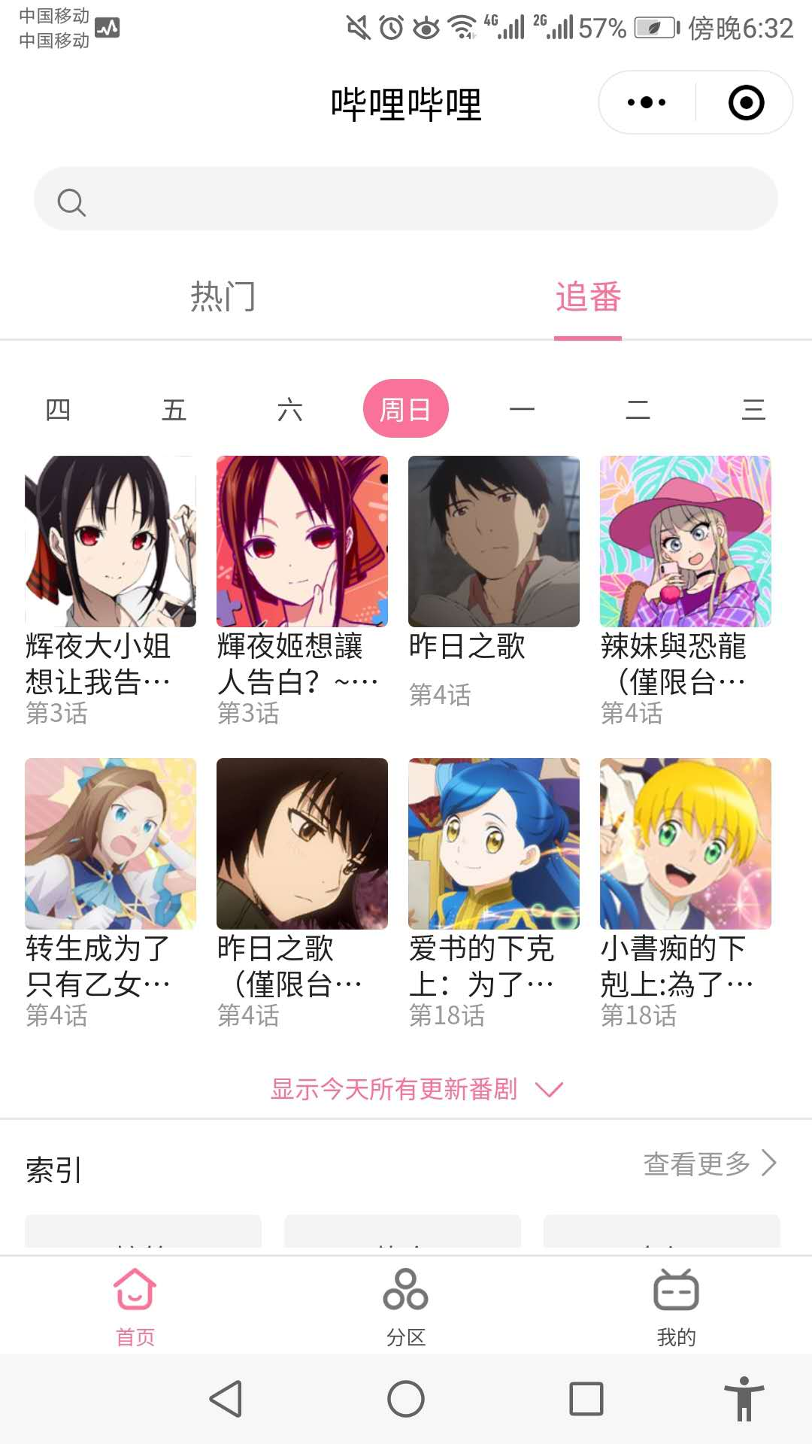
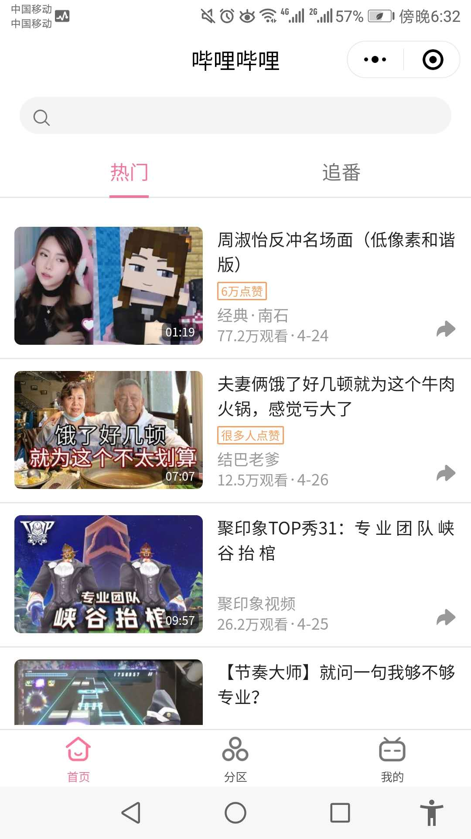
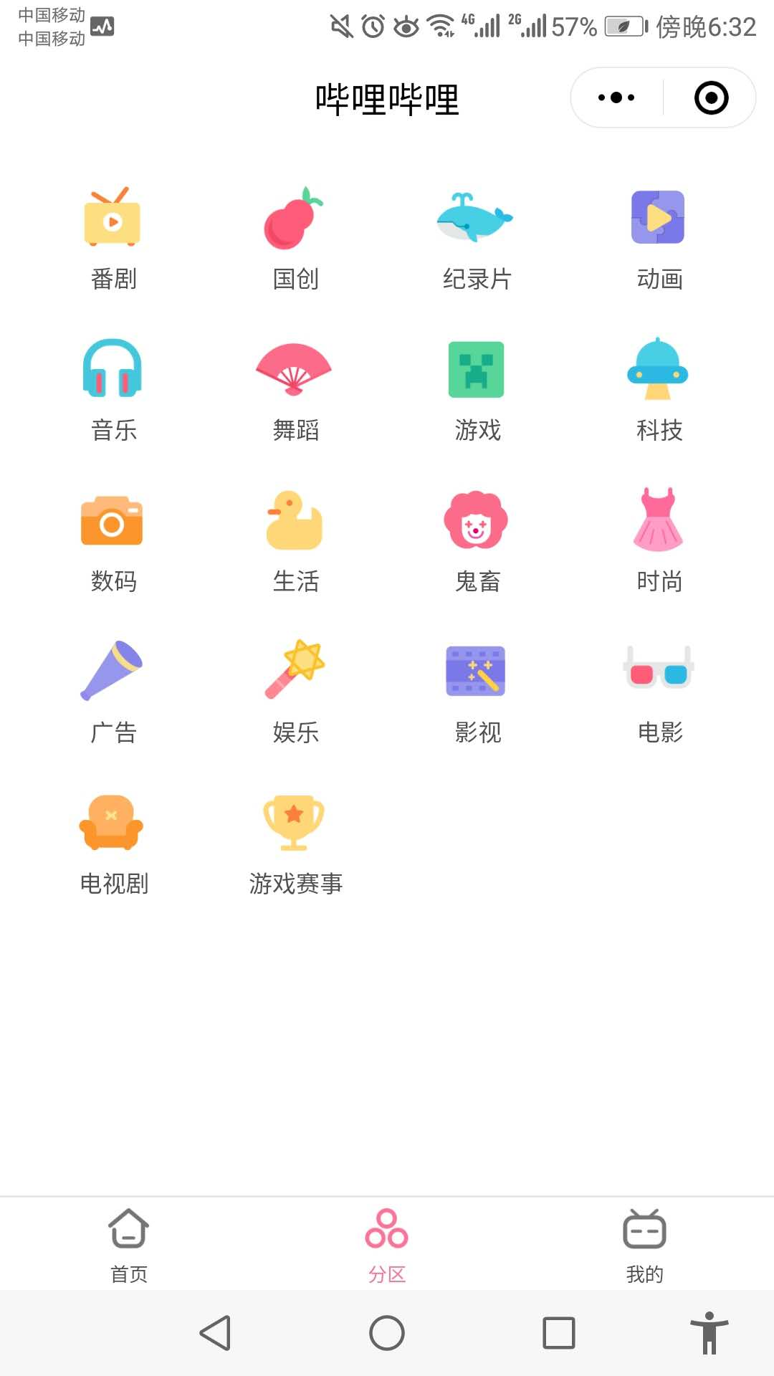
原型图展示
可以在线预览，链接为：
https://www.figma.com/proto/57IgrAGs8f9sObt9r7N5aY/%E8%AE%BE%E8%AE%A1%E8%A7%84%E8%8C%83?node-id=16%3A142&viewport=-485%2C-885%2C0.6250818371772766&scaling=scale-down

Slide 5
平台架构
02
介绍了小程序的信息结构图、论坛的功能结构图，以及论坛的管理办法

Slide 6
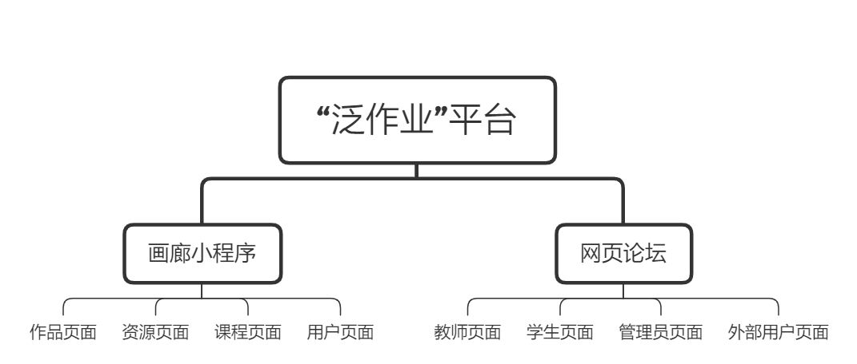

平台架构-概况
平台主要的功能是画廊浏览+论坛交流管理，我们分别选择了小程序和网页来实现上述功能
画廊小程序由于部署在手机端，必须在有限的空间内放入充足的信息量，所以引入了标签-页面跳转机制，使得操作更加简洁
论坛部署在网页端，主要实现交流和管理功能，比较常规。故注重论坛管理规则的拟定，后期还会针对学校方面的管理要求增加新功能.

Slide 7
平台架构-小程序信息结构图

Slide 8
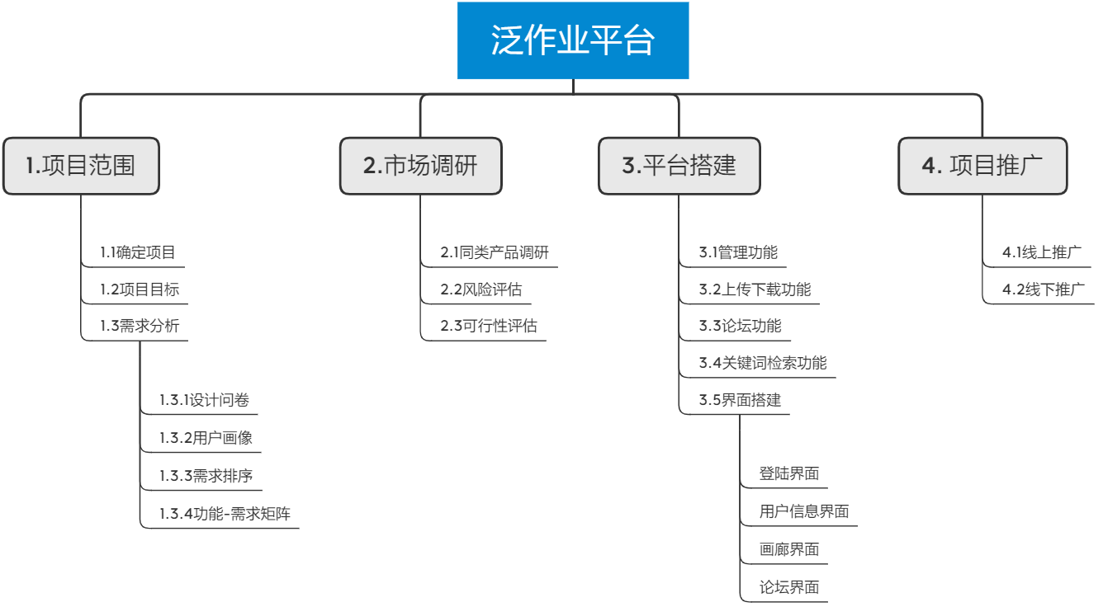
平台架构-论坛功能结构图

Slide 9
平台架构-论坛管理办法

Slide 10
用户流程
03
详细解说小程序的用户流程并且重点讲解特色功能

Slide 11
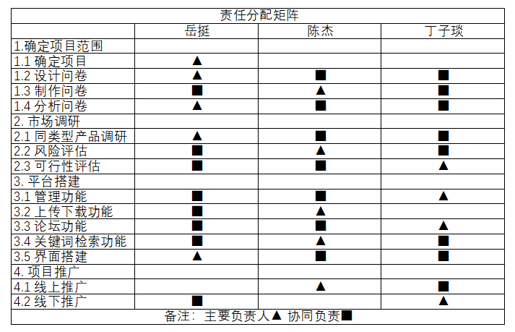
小程序用户流程

Slide 12
进度管理
04
甘特图、团队建设

Slide 13
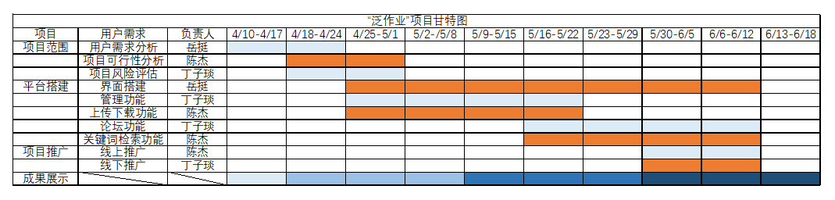
进度甘特图更新
第一阶段：需求调研、总体规划和初期报告
第二阶段：风险评估和可行性分析
第三阶段：平台的搭建方法，原型或者小程序试制
第四阶段：平台使用说明书、原型图或者小程序

Slide 14
团队建设
使用github管理项目进行过程中产生的文件
定期
第三阶段：平台的搭建方法，原型或者小程序试制
第四阶段：平台使用说明书、原型图或者小程序

Slide 15
感谢聆听

